Slide 1




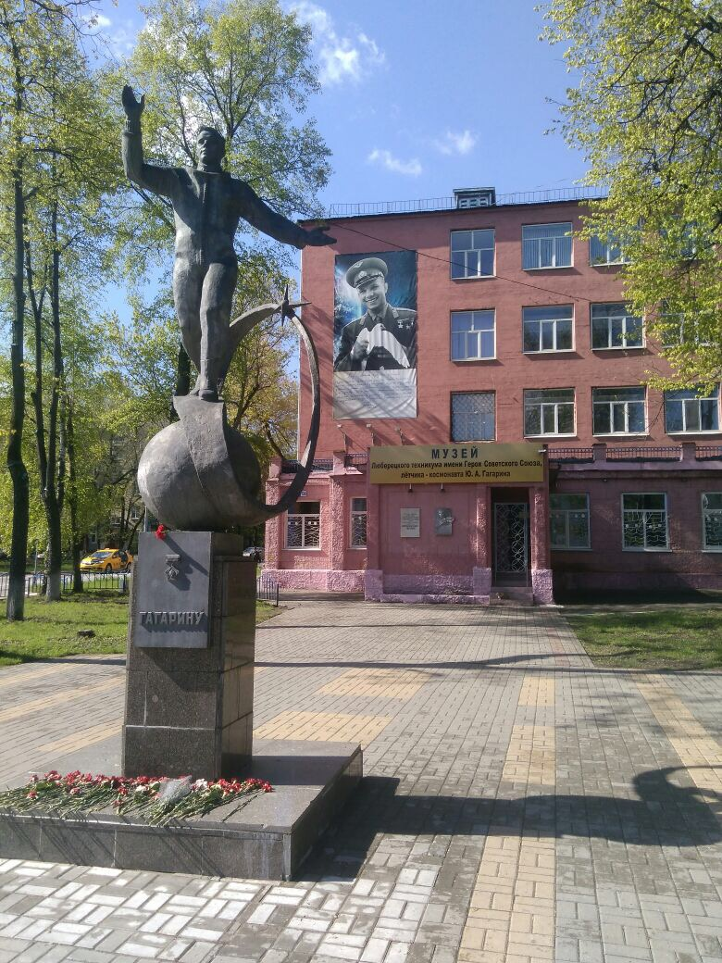
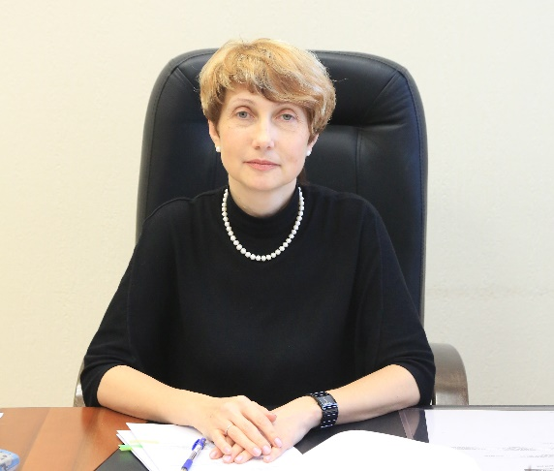
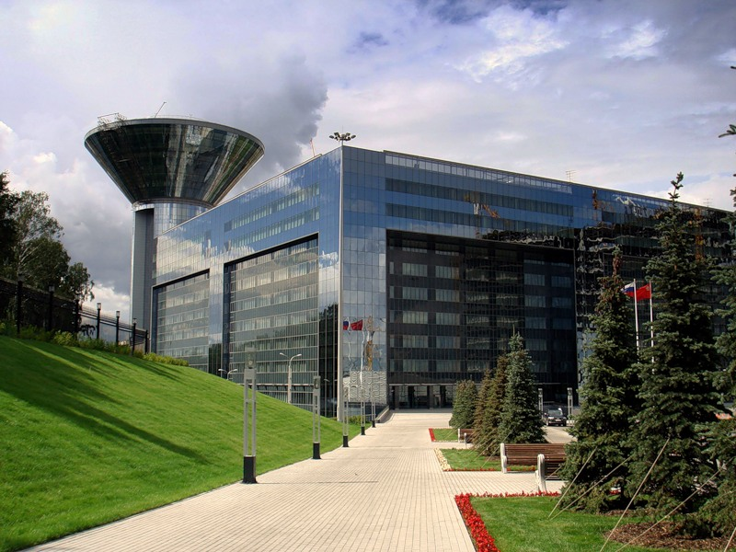
Государственное бюджетное профессиональное образовательное учреждение
Московской области
«Люберецкий техникум имени Героя Советского Союза,
лётчика-космонавта Ю.А. Гагарина»
Учредитель
образовательной организации
Министерство образования
Московской области
Министр образования
Московской области
Марина Борисовна Захарова

Slide 2
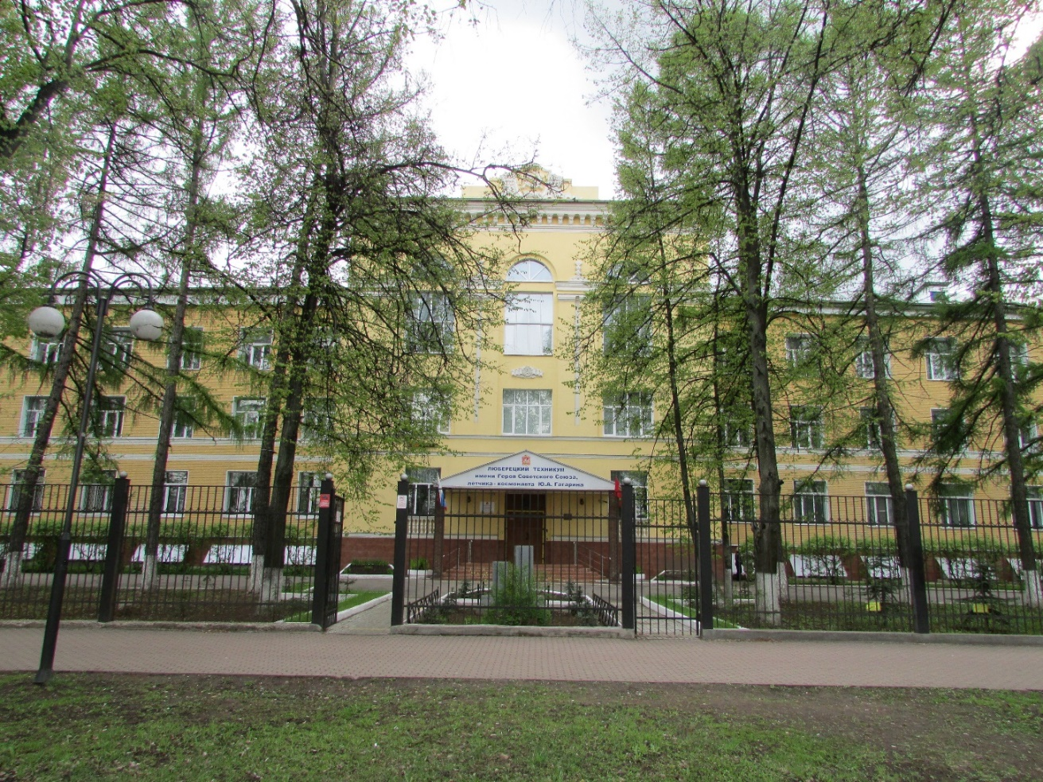
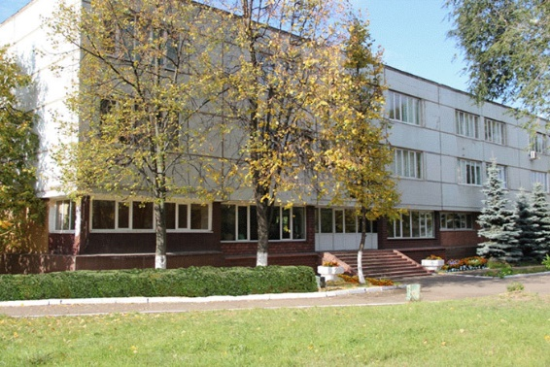
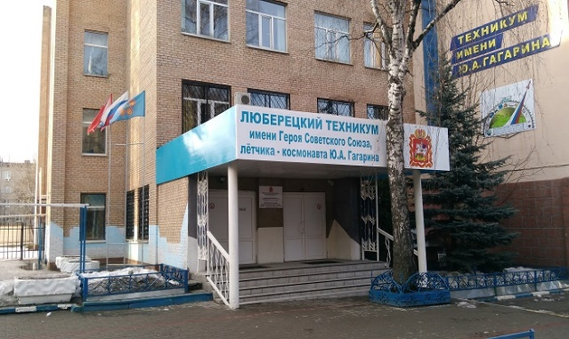
Государственное бюджетное профессиональное образовательное учреждение
Московской области
«Люберецкий техникум имени Героя Советского Союза,
лётчика-космонавта Ю.А. Гагарина»
Россия, Московская область,
г. Люберцы, Октябрьский проспект, д. 114
Телефон: 8 495 503 45 77
Сайт: luberteh.ru

Slide 3
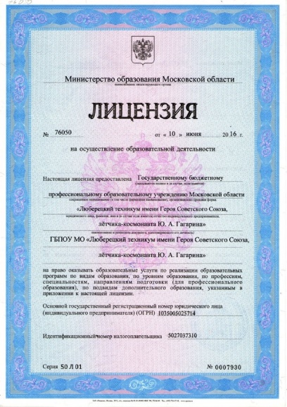
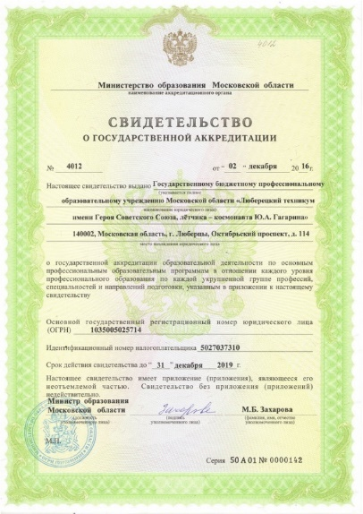
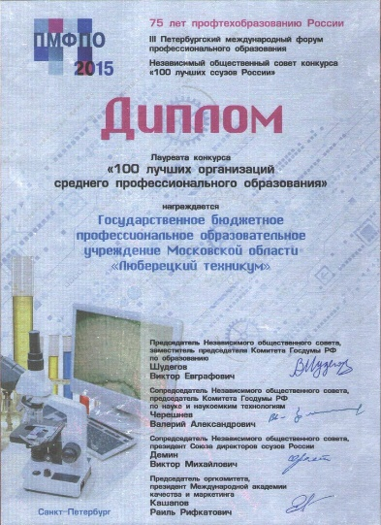
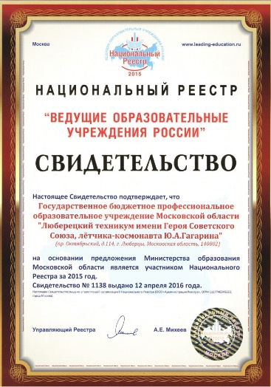

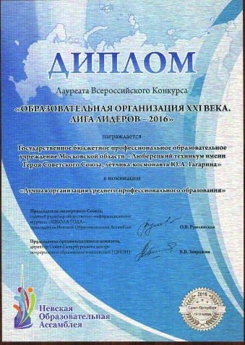
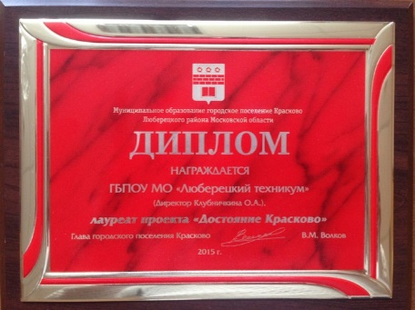

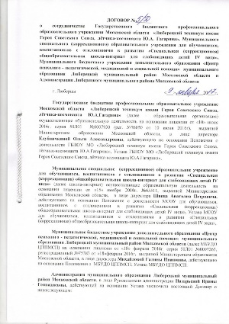
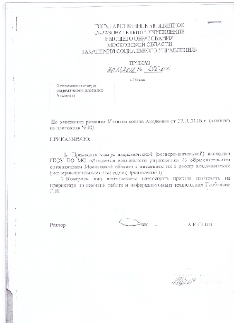
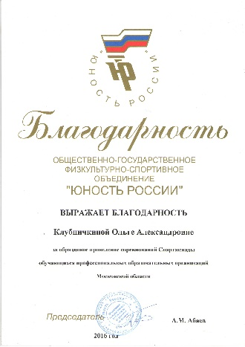
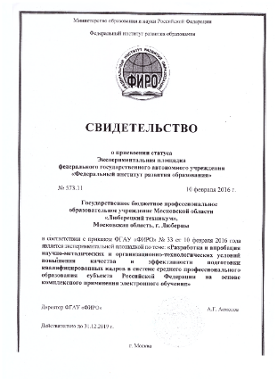
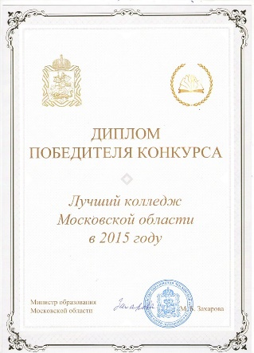
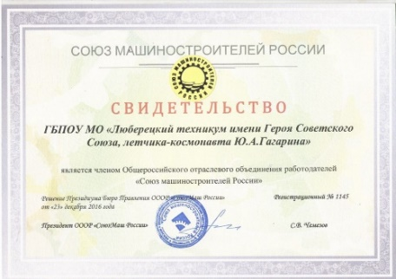
Государственное бюджетное профессиональное образовательное учреждение
Московской области
«Люберецкий техникум имени Героя Советского Союза,
лётчика-космонавта Ю.А. Гагарина»

Slide 4
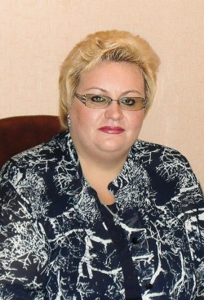
Государственное бюджетное профессиональное образовательное учреждение
Московской области
«Люберецкий техникум имени Героя Советского Союза,
лётчика-космонавта Ю.А. Гагарина»
Директор техникума
Клубничкина Ольга Александровна
НАГРАЖДЕНА:
- Почётной грамотой Министерства образования и науки Российской Федерации
- Почетным знаком "Отличник образования России"
- Орденом К.Д. Ушинского
- Почетными знаками "Директор года-2015,2016"
- Почётным званием "Заслуженный работник образования Московской области"
- Почётной грамотой Губернатора Московской области
- Почетной грамотой Московской областной Думы
- Благодарственным письмом Губернатора Московской области за развитие
движения WSR
- Почётной грамотой Министерства образования Правительства Московской
области
- Знаком отличия Люберецкого района «За доблестный труд»
- Благодарностью Совета Депутатов Люберецкого района, Грамотами Управления
по работе с молодежью Люберецкого муниципального района и Управления
образования Люберецкого района
Заслуженный работник образования Московской области
Кандидат педагогических наук, доцент
Руководитель высшей квалификационной категории
А ТАК ЖЕ ИМЕЕТ 67 НАУЧНЫХ РАБОТ:
- среди которых 22 научно-методические разработки и пособия для студентов
педагогических ВУЗов и ССУЗов.

Slide 5
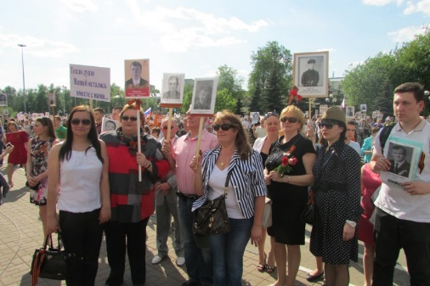
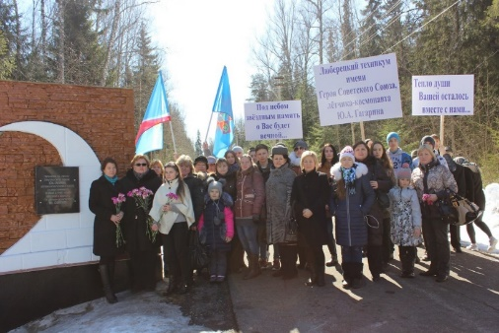
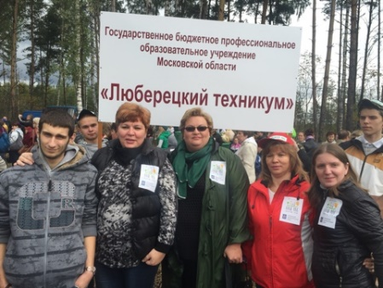
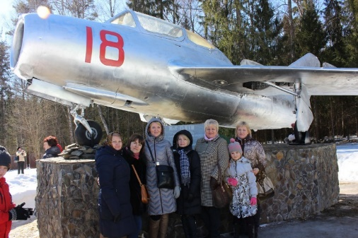
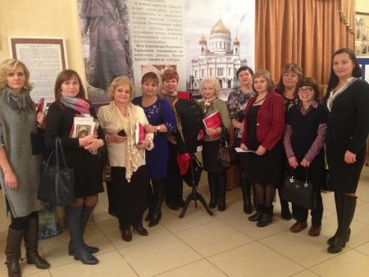
Государственное бюджетное профессиональное образовательное учреждение
Московской области
«Люберецкий техникум имени Героя Советского Союза,
лётчика-космонавта Ю.А. Гагарина»
КАДРОВОЕ ОБЕСПЕЧЕНИЕ ОБРАЗОВАТЕЛЬНОГО ПРОЦЕССА
Численность работников по образованию (158 человек)
Численность педагогических работников по образованию (86 человек)

Slide 6
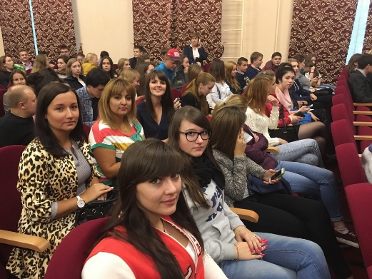
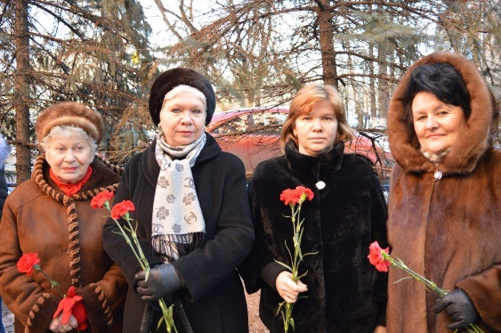
Государственное бюджетное профессиональное образовательное учреждение
Московской области
«Люберецкий техникум имени Героя Советского Союза,
лётчика-космонавта Ю.А. Гагарина»
КАДРОВОЕ ОБЕСПЕЧЕНИЕ ОБРАЗОВАТЕЛЬНОГО ПРОЦЕССА
Численность преподавателей, мастеров производственного обучения и других педагогических работников по образованию
Награждены

Slide 7
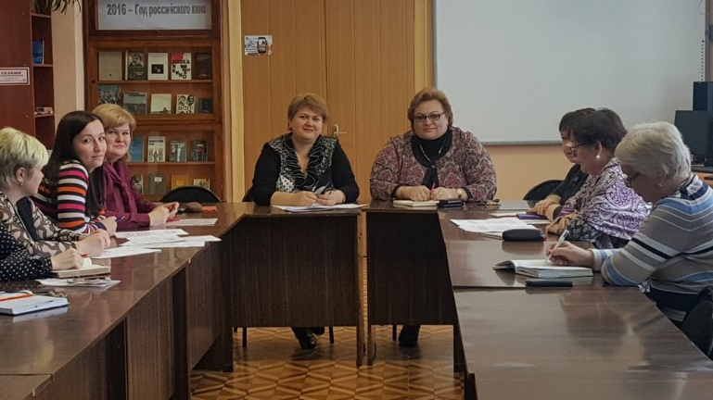
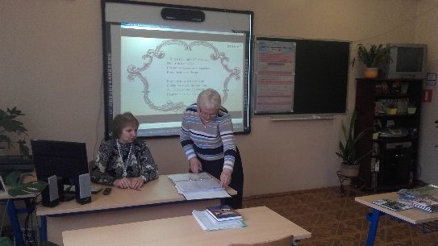
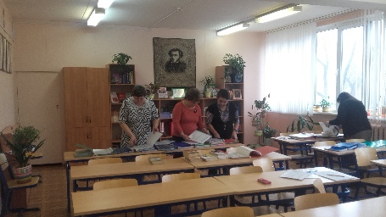
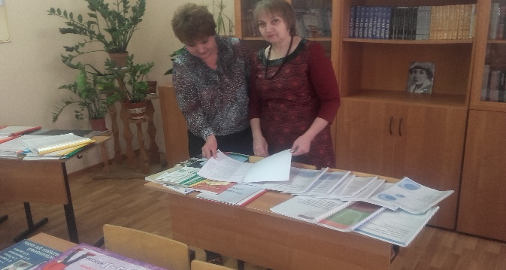
Государственное бюджетное профессиональное образовательное учреждение
Московской области
«Люберецкий техникум имени Героя Советского Союза,
лётчика-космонавта Ю.А. Гагарина»
КВАЛИФИКАЦИОННЫЕ КАТЕГОРИИ ПРЕПОДАВАТЕЛЕЙ И МАСТЕРОВ ПРОИЗВОДСТВЕННОГО ОБУЧЕНИЯ
КУРСЫ ПОВЫШЕНИЯ КВАЛИФИКАЦИИ ПРОШЛИ 86 ПЕДАГОГИЧЕСКИХ РАБОТНИКОВ

Slide 8
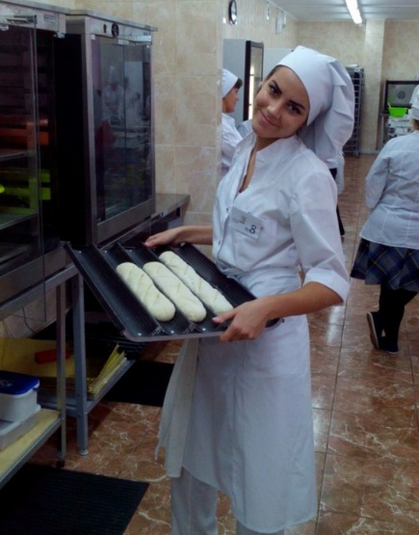
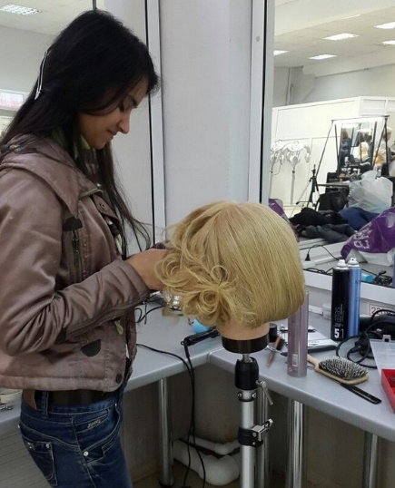
Государственное бюджетное профессиональное образовательное учреждение
Московской области
«Люберецкий техникум имени Героя Советского Союза,
лётчика-космонавта Ю.А. Гагарина»
РЕАЛИЗУЕМЫЕ НАПРАВЛЕНИЯ ПОДГОТВКИ
Сведения о контингенте на 2016-2017 учебный год по программам подготовки специалистов среднего звена – 842 человека
Сведения о контингенте на 2016-2017 учебный год по программам подготовки квалифицированных рабочих, служащих – 277 человек

Slide 9
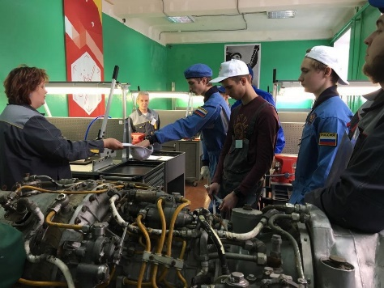
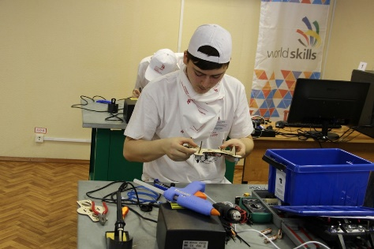
Государственное бюджетное профессиональное образовательное учреждение
Московской области
«Люберецкий техникум имени Героя Советского Союза,
лётчика-космонавта Ю.А. Гагарина»
КОЛИЧЕСТВО ПОДАННЫХ ЗАЯВЛЕНИЙ В СРАВНЕНИИ С ОБЪЕМОМ КЦП
ПО ПРОГРАММАМ ПОДГОТОВКИ СПЕЦИАЛИСТОВ
СРЕДНЕГО ЗВЕНА – 423 чел. (КЦП - 225 чел.)
ПО ПРОГРАММАМ ПОДГОТОВКИ
КВАЛИФИЦИРОВАННЫХ РАБОЧИХ, СЛУЖАЩИХ – 574 ЧЕЛ. (КЦП – 100 чел.)

Slide 10

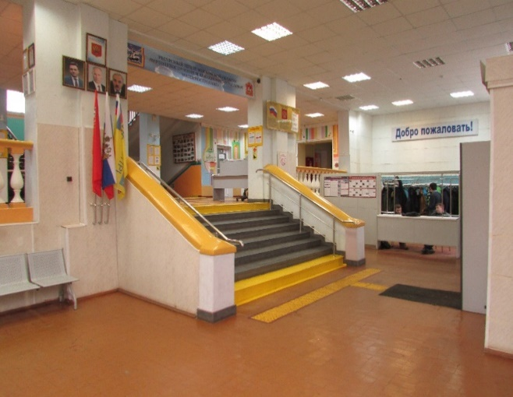
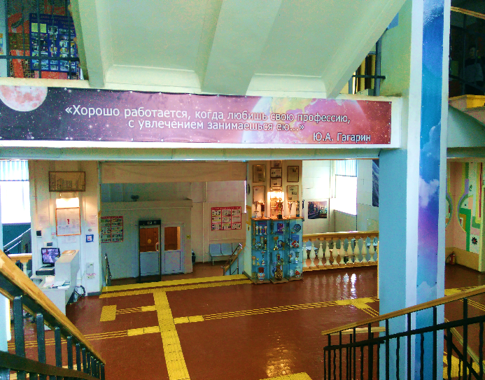
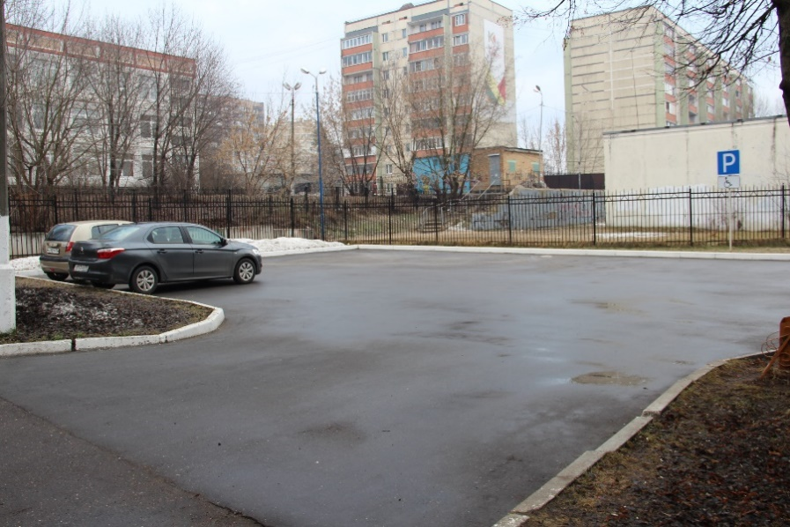
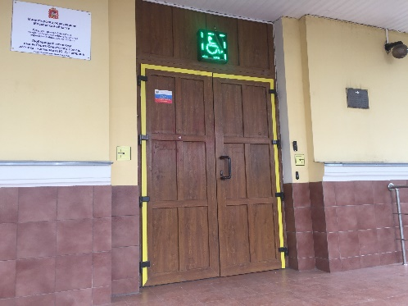
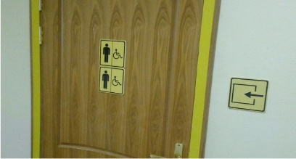
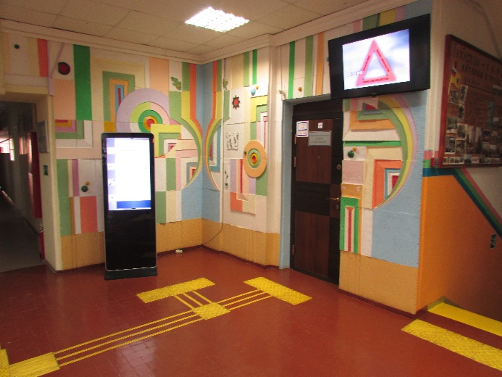
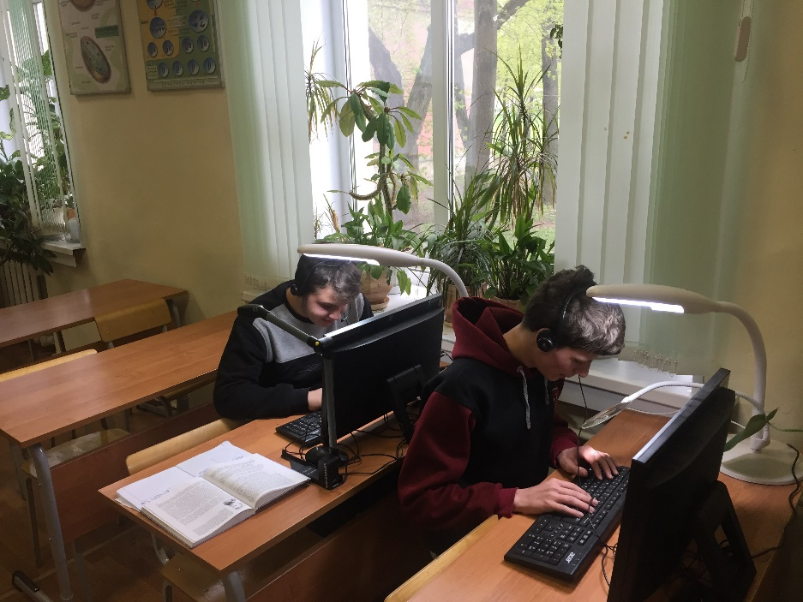
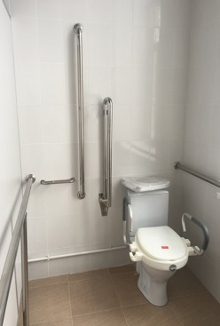
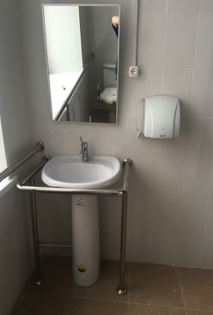
Государственное бюджетное профессиональное образовательное учреждение
Московской области
«Люберецкий техникум имени Героя Советского Союза,
лётчика-космонавта Ю.А. Гагарина»
ИНКЛЮЗИВНОЕ ПРОФЕССИОНАЛЬНОЕ ОБРАЗОВАНИЕ ИНВАЛИДОВ И ЛИЦ С ОГРАНИЧЕННЫМИ ВОЗМОЖНОСТЯМИ ЗДОРОВЬЯ
ДОСТУПНАЯ
СРЕДА

Slide 11
Государственное бюджетное профессиональное образовательное учреждение
Московской области
«Люберецкий техникум имени Героя Советского Союза,
лётчика-космонавта Ю.А. Гагарина»
СОЦИАЛЬНЫЕ ГРУППЫ ОБУЧАЮЩИХСЯ
ГОСУДАРСТВЕННУЮ АКАДЕМИЧЕСКУЮ СТИПЕНДИЮ ПОЛУЧАЮТ 441 ЧЕЛОВЕК
ГОСУДАРСТВЕННУЮ СОЦИАЛЬНУЮ СТИПЕНДИЮ ПОЛУЧАЮТ 99 ЧЕЛОВЕК

Slide 12
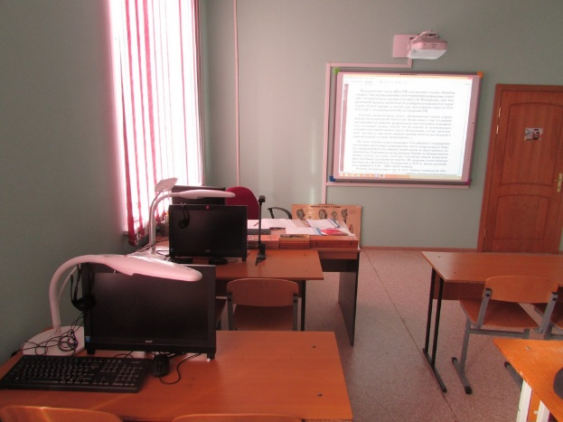
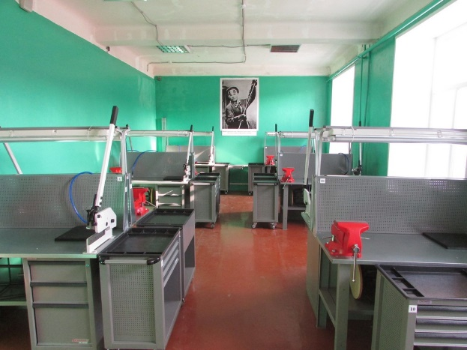
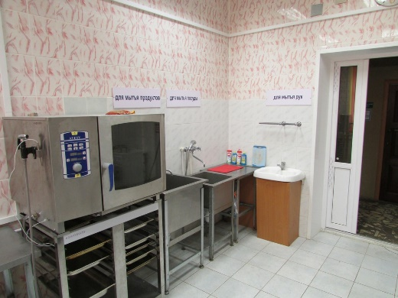
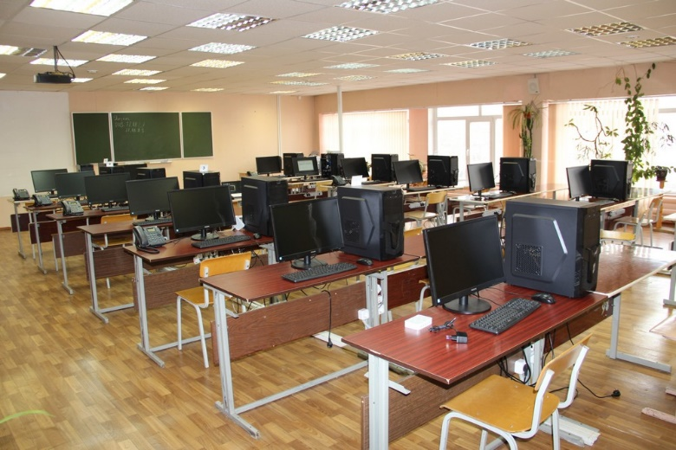
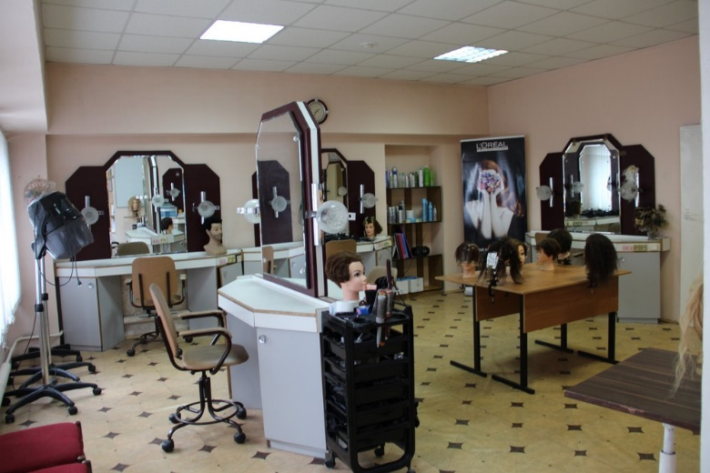
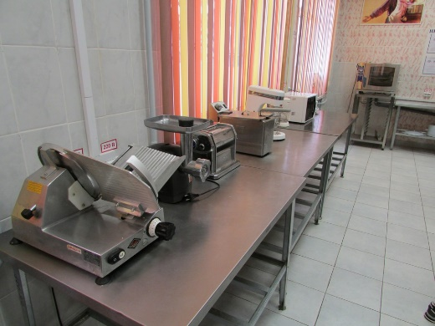
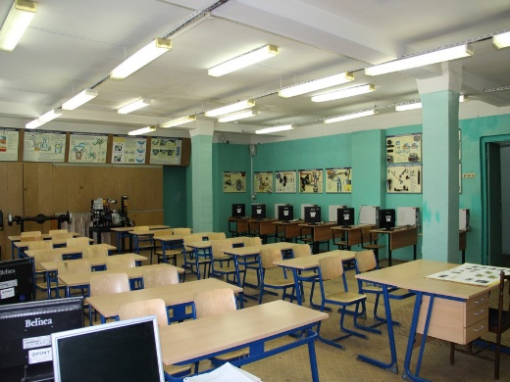

Государственное бюджетное профессиональное образовательное учреждение
Московской области
«Люберецкий техникум имени Героя Советского Союза,
лётчика-космонавта Ю.А. Гагарина»
МАТЕРИАЛЬНО-ТЕХНИЧЕСКАЯ БАЗА ОБРАЗОВАТЕЛЬНОГО УЧРЕЖДЕНИЯ

Slide 13







Государственное бюджетное профессиональное образовательное учреждение
Московской области
«Люберецкий техникум имени Героя Советского Союза,
лётчика-космонавта Ю.А. Гагарина»
МАТЕРИАЛЬНО-ТЕХНИЧЕСКАЯ БАЗА ОБРАЗОВАТЕЛЬНОГО УЧРЕЖДЕНИЯ

Slide 14



Государственное бюджетное профессиональное образовательное учреждение
Московской области
«Люберецкий техникум имени Героя Советского Союза,
лётчика-космонавта Ю.А. Гагарина»
Подготовка кадров по 50-ти наиболее востребованным и перспективным профессиям и специальностям в соответствии с мировыми стандартами и передовыми технологиями
«У каждого учреждения профессионального образования должен быть стратегический партнер на производстве»
(Губернатор Московской области А.Ю. Воробьев)

Slide 15





Государственное бюджетное профессиональное образовательное учреждение
Московской области
«Люберецкий техникум имени Героя Советского Союза,
лётчика-космонавта Ю.А. Гагарина»
Подготовка кадров по 50-ти наиболее востребованным и перспективным профессиям и специальностям в соответствии с мировыми стандартами и передовыми технологиями

Slide 16






Государственное бюджетное профессиональное образовательное учреждение
Московской области
«Люберецкий техникум имени Героя Советского Союза,
лётчика-космонавта Ю.А. Гагарина»
Подготовка кадров по 50-ти наиболее востребованным и перспективным профессиям и специальностям в соответствии с мировыми стандартами и передовыми технологиями

Slide 17




Государственное бюджетное профессиональное образовательное учреждение
Московской области
«Люберецкий техникум имени Героя Советского Союза,
лётчика-космонавта Ю.А. Гагарина»
Подготовка кадров по 50-ти наиболее востребованным и перспективным профессиям и специальностям в соответствии с мировыми стандартами и передовыми технологиями

Slide 18





Государственное бюджетное профессиональное образовательное учреждение
Московской области
«Люберецкий техникум имени Героя Советского Союза,
лётчика-космонавта Ю.А. Гагарина»
ОТКРЫТИЕ ОБНОВЛЕННОГО МУЗЕЯ Ю.А.ГАГАРИНА

Slide 19





Государственное бюджетное профессиональное образовательное учреждение
Московской области
«Люберецкий техникум имени Героя Советского Союза,
лётчика-космонавта Ю.А. Гагарина»
РАЗВИТИЕ ГАГАРИНСКОГО ДВИЖЕНИЯ -
НРАВСТВЕННЫЙ ОБРАЗЕЦ ДЛЯ ПОДРАСТАЮЩЕГО ПОКОЛЕНИЯ

Slide 20






Государственное бюджетное профессиональное образовательное учреждение
Московской области
«Люберецкий техникум имени Героя Советского Союза,
лётчика-космонавта Ю.А. Гагарина»
ГОСУДАРСТВЕННАЯ ОЦЕНКА КАЧЕСТВА ПОДГОТОВКИ КАДРОВ - ДЕМОНСТРАЦИОННЫЙ ЭКЗАМЕН, РАЗРЯДЫ И КВАЛИФИКАЦИИ

Slide 21


Государственное бюджетное профессиональное образовательное учреждение
Московской области
«Люберецкий техникум имени Героя Советского Союза,
лётчика-космонавта Ю.А. Гагарина»
ГОСУДАРСТВЕННАЯ ИТОГОВАЯ АТТЕСТАЦИЯ
Выпуск составил 261 человек:
по программам подготовки специалистов среднего звена - 141 человек;
по программам подготовки квалифицированных рабочих, служащих – 120 человек.
ВЫПУСК ПО ПРОГРАММАМ ПОДГОТОВКИ СПЕЦИАЛИСТОВ СРЕДНЕГО ЗВЕНА – 141 ЧЕЛОВЕК
ВЫПУСК ПО ПРОГРАММАМ ПОДГОТОВКИ КВАЛИФИЦИРОВАННЫХ РАБОЧИХ, СЛУЖАЩИХ – 120 ЧЕЛОВЕК

Slide 22




Государственное бюджетное профессиональное образовательное учреждение
Московской области
«Люберецкий техникум имени Героя Советского Союза,
лётчика-космонавта Ю.А. Гагарина»
В техникуме разработана программа «Карьера», ее цель:
1. Повысить престиж рабочих специальностей среди молодежи 2. Подготовить специалистов по специальностям, востребованным на рынке труда 3. Обеспечить квалифицированными кадрами предприятия Московской области

Slide 23






Государственное бюджетное профессиональное образовательное учреждение
Московской области
«Люберецкий техникум имени Героя Советского Союза,
лётчика-космонавта Ю.А. Гагарина»
WORLDSKILLS RUSSIA
ОСНОВА ПОДГОТОВКИ КВАЛИФИЦИРОВАННЫХ РАБОЧИХ, СЛУЖАЩИХ И СПЕЦИАЛИСТОВ СРЕДНЕГО ЗВЕНА

Slide 24




Государственное бюджетное профессиональное образовательное учреждение
Московской области
«Люберецкий техникум имени Героя Советского Союза,
лётчика-космонавта Ю.А. Гагарина»
WORLDSKILLS RUSSIA
ОСНОВА ПОДГОТОВКИ КВАЛИФИЦИРОВАННЫХ РАБОЧИХ, СЛУЖАЩИХ И СПЕЦИАЛИСТОВ СРЕДНЕГО ЗВЕНА

Slide 25





Государственное бюджетное профессиональное образовательное учреждение
Московской области
«Люберецкий техникум имени Героя Советского Союза,
лётчика-космонавта Ю.А. Гагарина»
ДОПОЛНИТЕЛЬНОЕ ПРОФЕССИОНАЛЬНОЕ ОБРАЗОВАНИЕ
ПОДГОТОВКА ВОДИТЕЛЕЙ ТРАНСПОРТНЫХ СРЕДСТВ КАТЕГОРИИ «В»

Slide 26



Государственное бюджетное профессиональное образовательное учреждение
Московской области
«Люберецкий техникум имени Героя Советского Союза,
лётчика-космонавта Ю.А. Гагарина»
МАТЕРИАЛЬНО-ТЕХНИЧЕСКАЯ БАЗА ОБРАЗОВАТЕЛЬНОГО УЧРЕЖДЕНИЯ
Буфет, столовая

Slide 27
Государственное бюджетное профессиональное образовательное учреждение
Московской области
«Люберецкий техникум имени Героя Советского Союза,
лётчика-космонавта Ю.А. Гагарина»
Сайт, баннеры, обратная связь

Slide 28



Государственное бюджетное профессиональное образовательное учреждение
Московской области
«Люберецкий техникум имени Героя Советского Союза,
лётчика-космонавта Ю.А. Гагарина»
МАТЕРИАЛЬНО-ТЕХНИЧЕСКАЯ БАЗА ОБРАЗОВАТЕЛЬНОГО УЧРЕЖДЕНИЯ
Медицинский кабинет, оборудование

